Slide 1
Quelle utilisation en pratique des PROMS
Professeur Sébastien LUSTIG MD, PhD
Chef de service - Chirurgie orthopédique
HCL – Lyon Croix Rousse
Collège d’orthopédie : F Rongieras, A Bertani, MH Fessy, A Viste, S Martres, E Servien.
Webinaire
Comment apprécier la qualité de la prise en charge chirurgicale du point de vue du patient?
7 Avril 2022

Slide 2
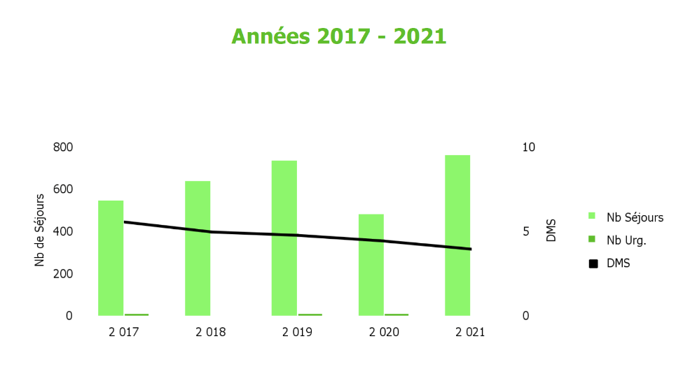
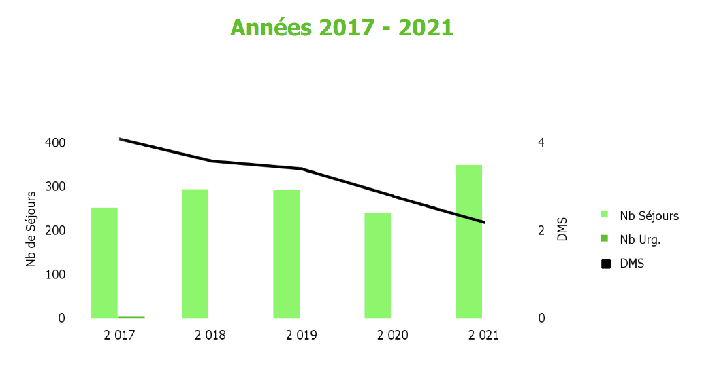
On travaille plus
Augmentation d’activité / Diminution durées de séjour
PTG
PTH

Slide 3
Comment savoir si on travaille bien ?

Slide 4
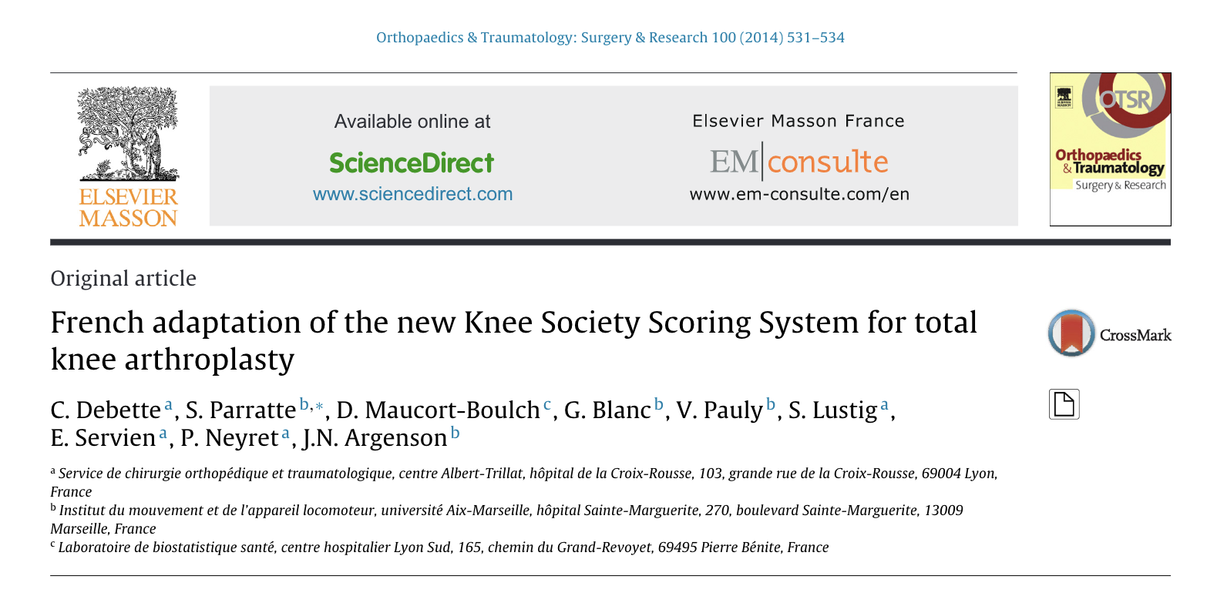
Toujours eu un intérêt pour l ’évaluation

Slide 5
Le point de vue patient ?
Exprimez clairement votre problème

Slide 6
EN PRATIQUE
Automatisation
Niveau local (GHN)
Niveau central (Collège)

Slide 7
Suivi des patients : « Follow »
Genou
Niveau local (GHN)
Chirurgie du LCA
Chirurgie PUC
Chirurgie méniscale
Suivi pré et post opératoire des patients

Slide 8
Autonomie du patient
Remplissage pré opératoire + suivi

Slide 9
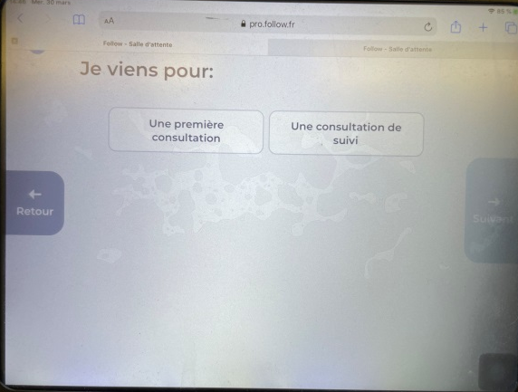
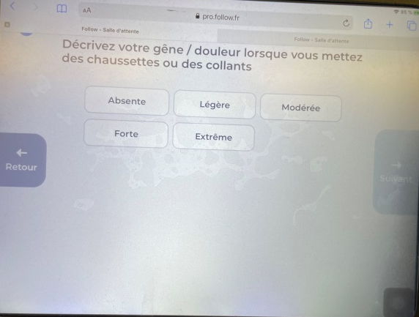
Première visite
Données démographiques + scores

Slide 10
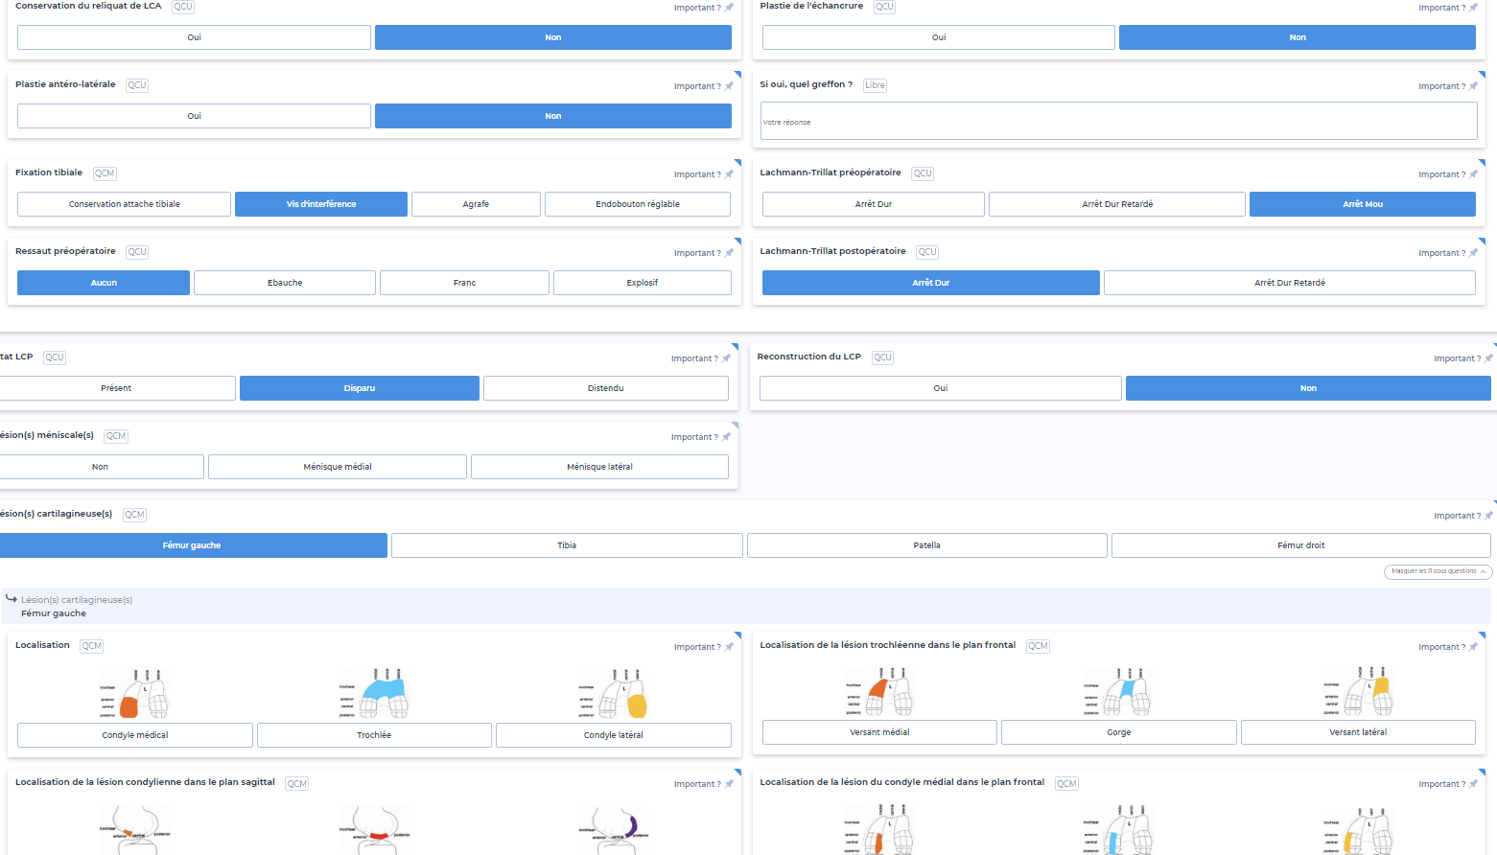
Le jour du bloc
Compte rendu opératoire

Slide 11
Le suivi – PROMS

Slide 12
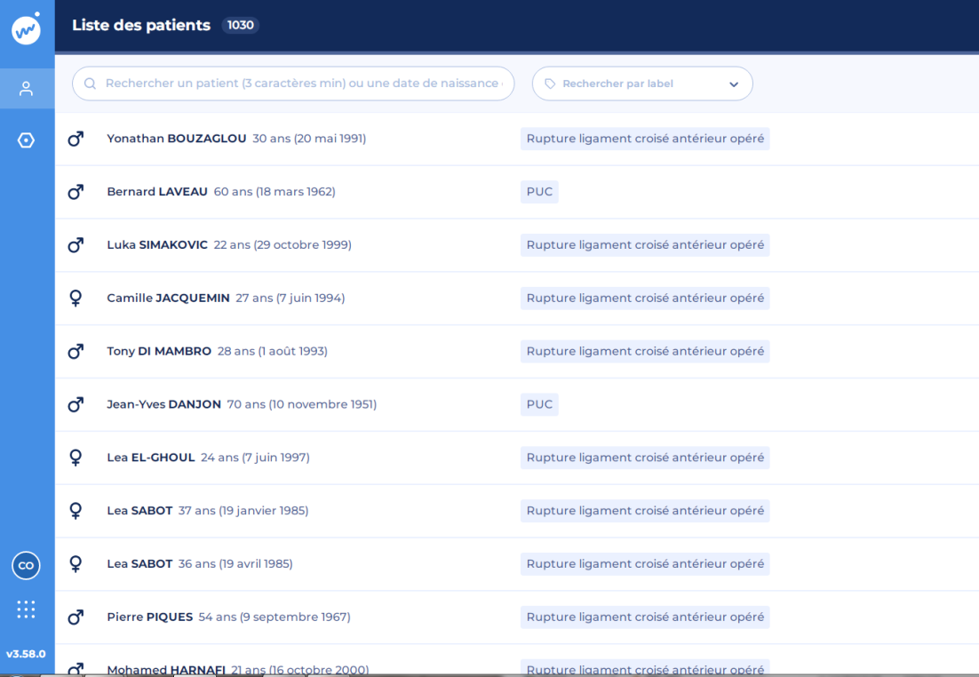
Le suivi
Plus de 1000 patients
Chirurgie LCA, prothèses
Consultation suivi
PROMS
Publications

Slide 13
Collège d’orthopédie
Hanche

Slide 14
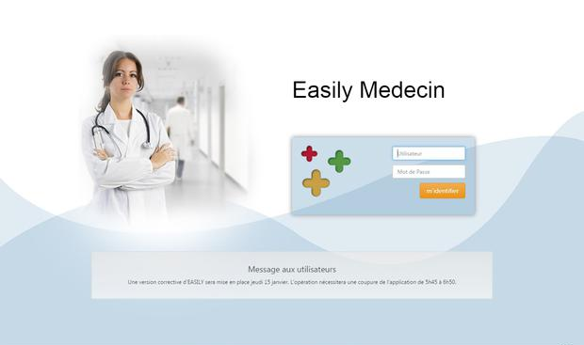
Easily

Slide 15
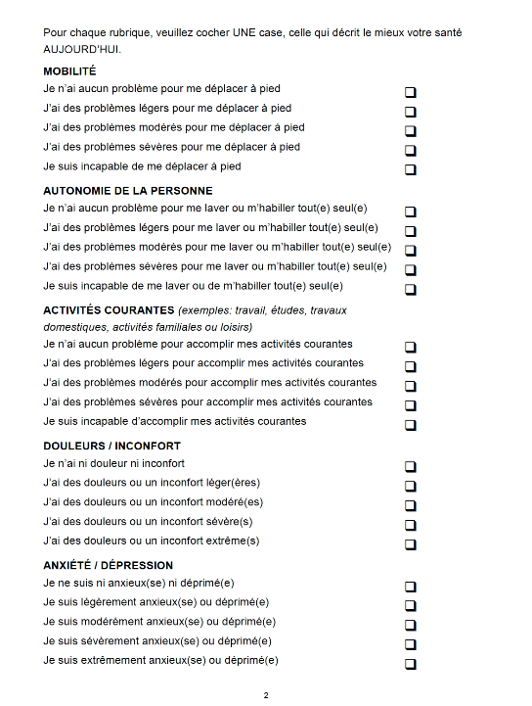
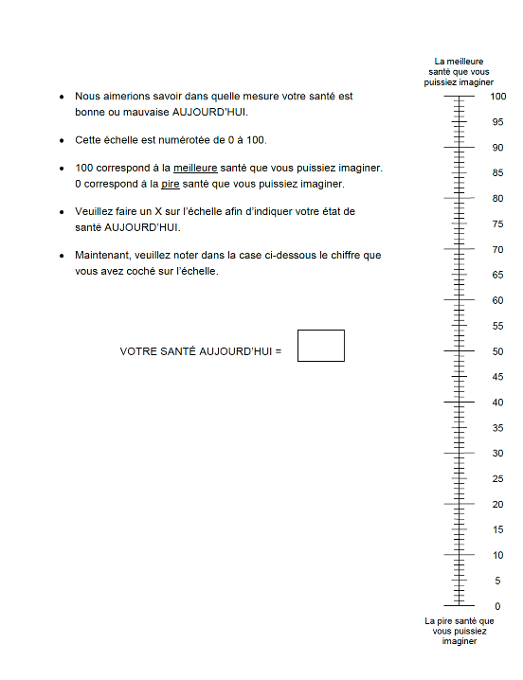
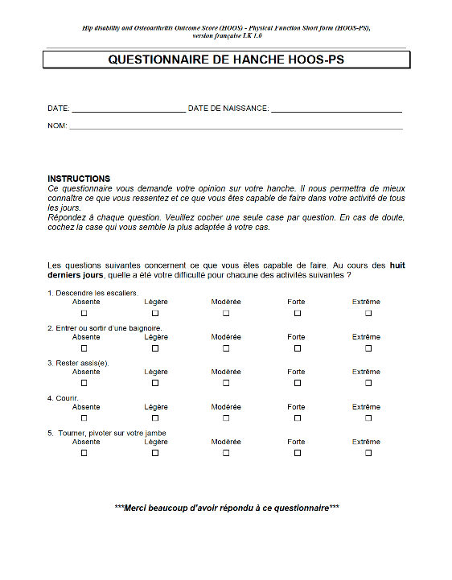
Etude Pilote
Hanche
EQ-5D
HOOS-PS

Slide 16
My HCL

Slide 17
Etude Pilote
Hanche
EQ-5D
J-15
J15
J60
M6
1A
10A
J7
J21
J30
5A
HOOS-PS
J-15
J60
M6
1A
5A
10A

Slide 18
PERSPECTIVES
Hanche
En cours
Genou
Epaule
Déploiement
à venir
Pied
….

Slide 19
Merci pour votre attention
sebastien.lustig@chu-lyon.fr

